Slide 1
第十二、十三章
類別與物件
學習類別的觀念
認識與撰寫成員函數
認識引數的傳遞與多載的方式
建立公有與私有成員
認識建構元及其引數的使用

Slide 2
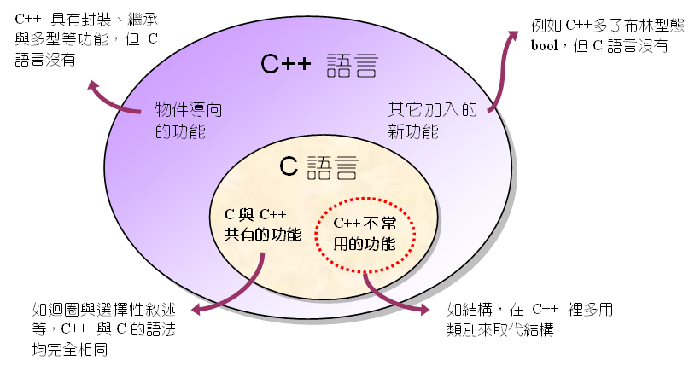
C 與 C++
C++ 可看成是具備了物件導向的功能的 C 語言

Slide 3
差別1. 關於ANSI/ISO C++的標準
新版的ANSI/ISO C++ 於1997年頒佈
  捨棄標頭檔的副檔名.h。
  include <iostream> -> 沒有副檔名.h
  把原先從C語言移植到C++ 的函數庫，在其標頭檔名稱之前加上小寫的字母c。
  math.h -> cmath
  將所有的函數、類別與物件名稱放在特定的名稱空間std內，所以必須利用using namespace來設定名稱空間為std。
  using namespace std

Slide 4
差別2. 布林型態
C++ 有 bool 型態，C 則沒有
布林（boolean）型態的值只有 true 和 false 兩種
bool status=true; // 宣告布林變數status，並設值為true
bool flag=false; // 宣告布林變數flag，並設值為false
bool test=1; // 宣告布林變數test，並設定為true

Slide 5
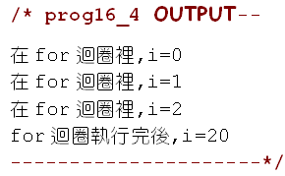
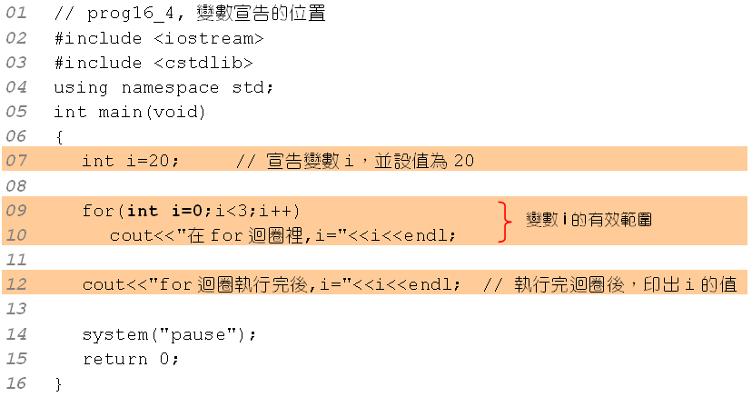
差別3. 變數的位置
C++ 可以在迴圈裡宣告變數

Slide 6
差別4. 函數的多載
多載（overloading）
  編譯器便會根據引數的個數與型態，自動執行相對應的函數
int main(void)
{ ...
function(a);
function(a,b);
}
function(n)
{
.....
}
function(n1,n2)
{
.....
}

Slide 7
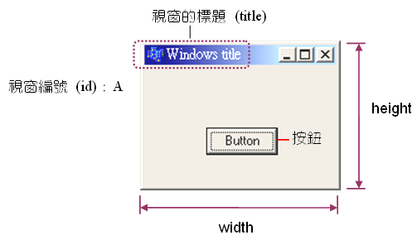
差別5. 結構與類別
struct Win
{
char id;
int width;
int height;
};
下圖是一個典型的視窗
  利用結構來定義視窗
  利用類別來定義視窗
class CWin
{
public:
char id;
int width;
int height;
int area()
{
return width*height;
}
};

Slide 8

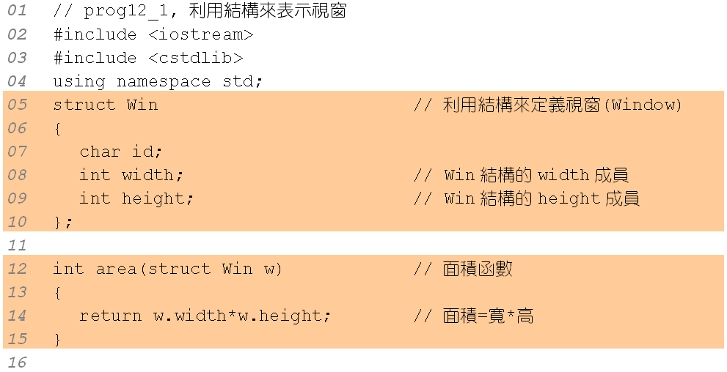
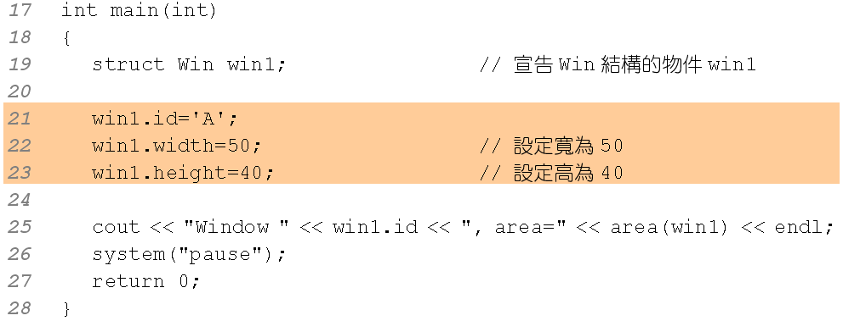
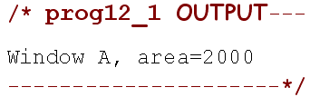
以結構表示視窗
12.1 認識類別
下面的範例是利用結構來表示視窗

Slide 9
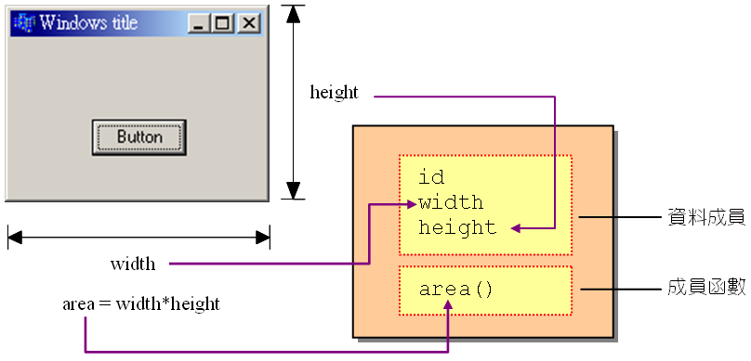
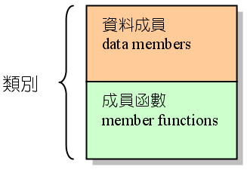
類別的基本概念 – 封裝
12.1 認識類別
類別（class）包含「資料成員」與「成員函數」

Slide 10
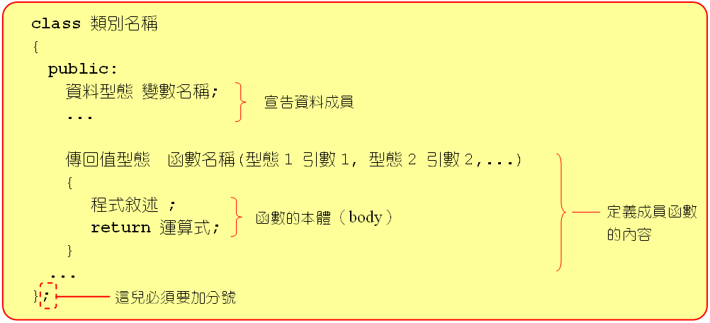
類別的宣告
12.1 認識類別
class CWin // 定義視窗類別CWin
{
public: // 宣告公有屬性之成員
char id;
int width;
int height;
int area()
{
return width*height;
}
};
類別定義的語法如下：
宣告資料成員
定義函數成員

Slide 11
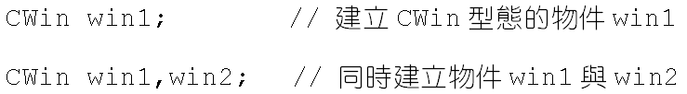
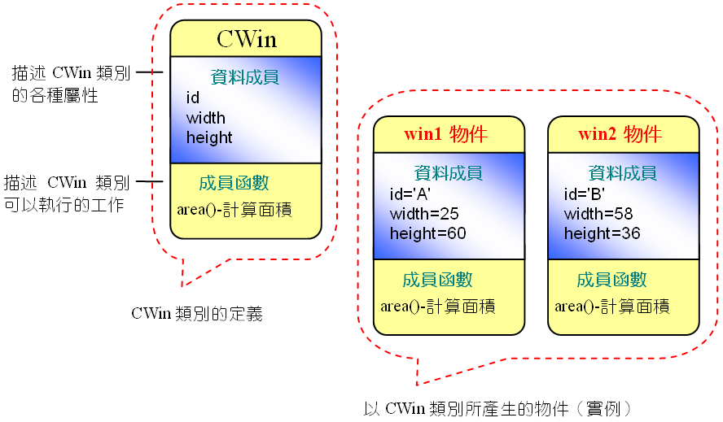
建立新的物件 (1/2)
12.1 認識類別
建立物件

Slide 12
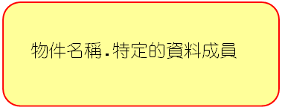
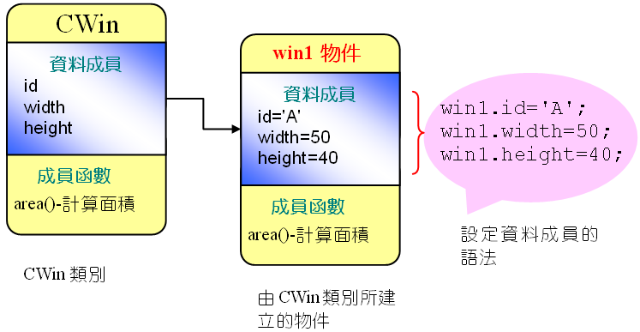
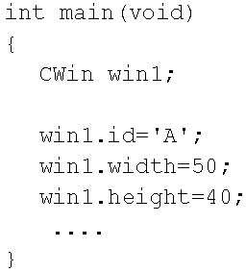
建立新的物件 (2/2)
12.1 認識類別
存取物件的內容
設定資料成員的範例

Slide 13
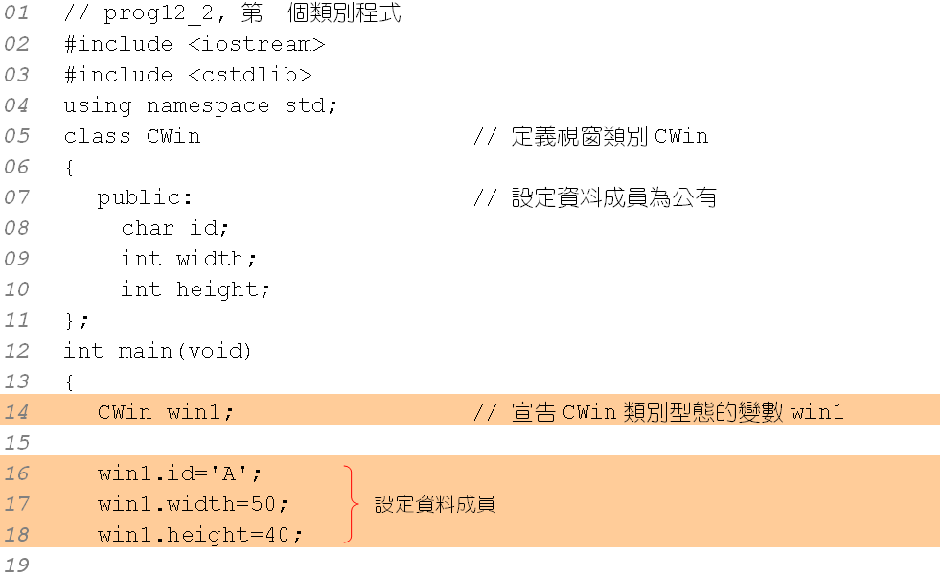
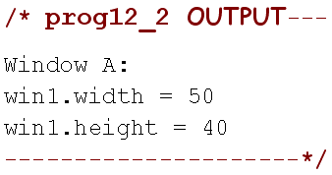
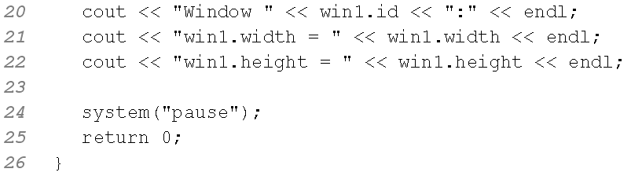
使用類別來設計完整的程式
12.1 認識類別
下面的程式碼是利用類別的概念來設計視窗

Slide 14
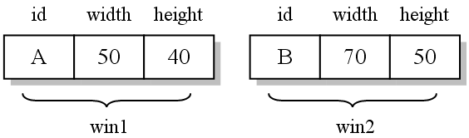
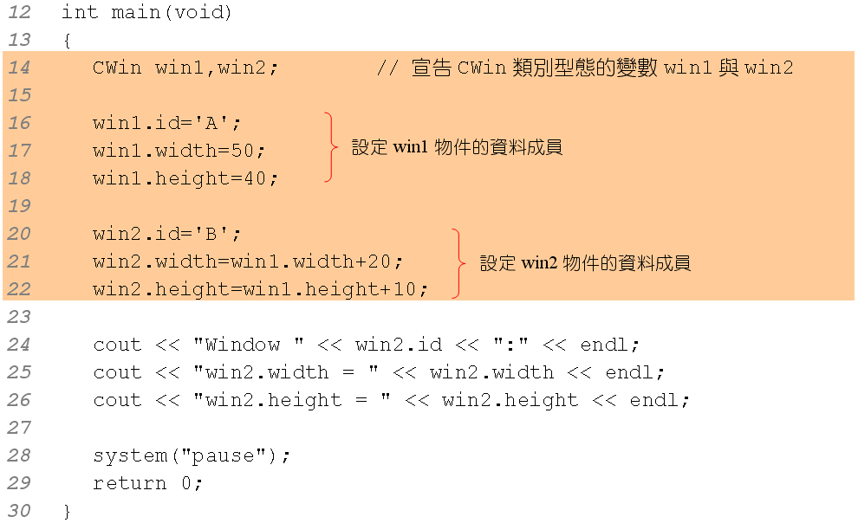
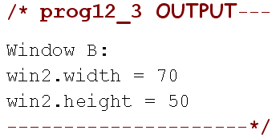
同時建立多個物件
12.1 認識類別

Slide 15
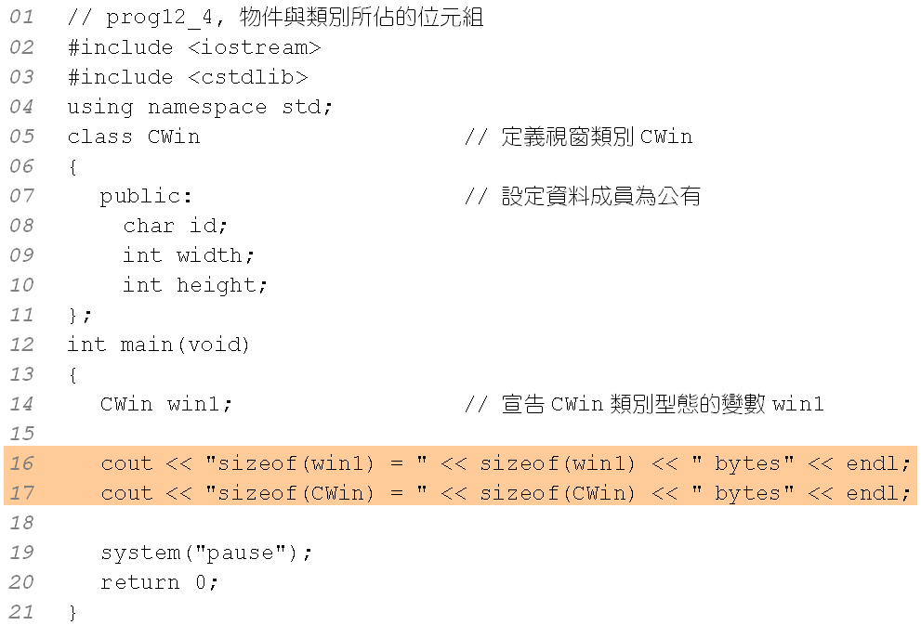
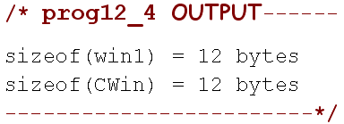
物件所佔的位元組
12.1 認識類別
利用sizeof() 函數可查詢物件與類別所佔的位元組

Slide 16
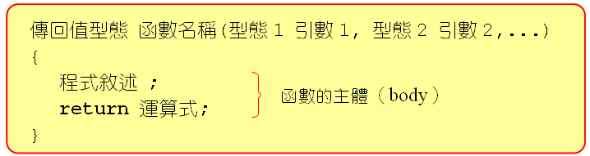

定義與使用函數
12.2 撰寫成員函數
類別裡的函數可用如下的語法來定義
物件要呼叫封裝在類別裡的函數時，可用下列的語法

Slide 17
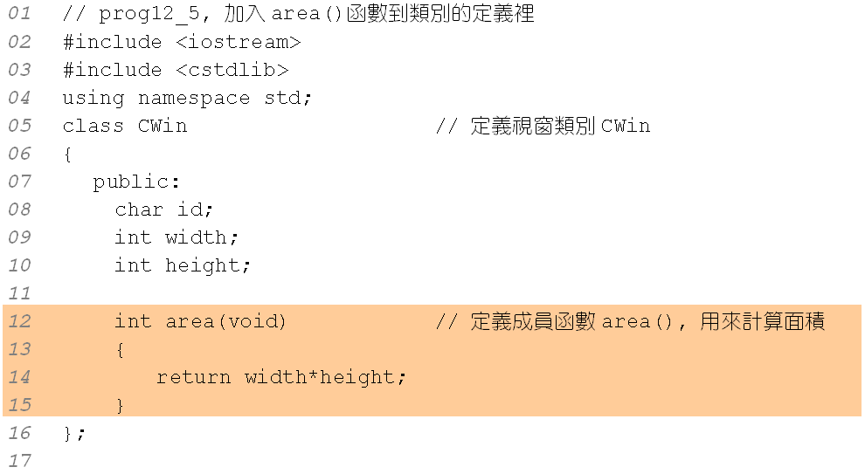
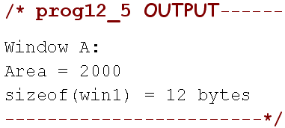
使用成員函數 (1/2)
12.2 撰寫成員函數
加入area()函數到CWin類別裡

Slide 18
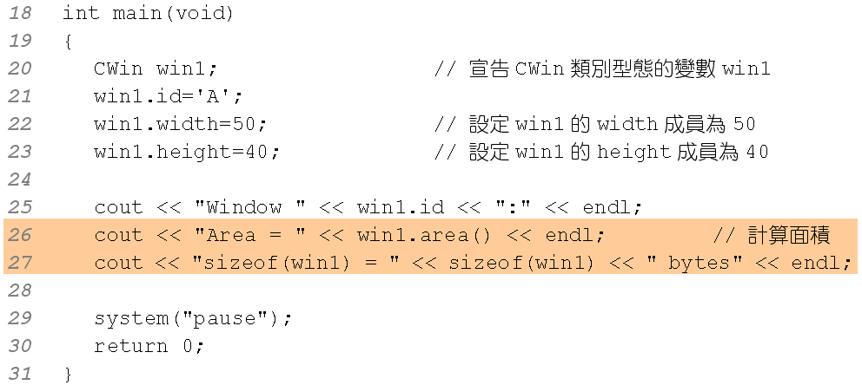
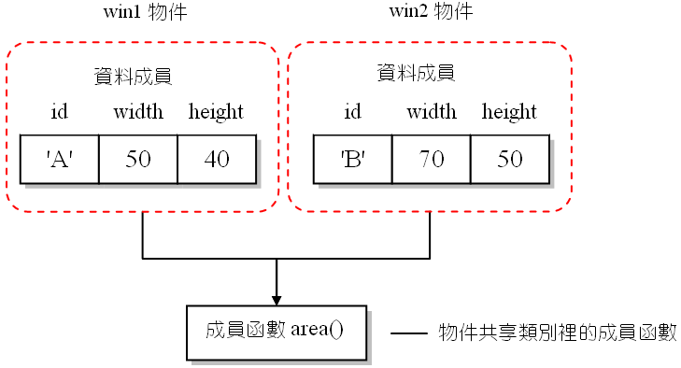
使用成員函數 (2/2)
12.2 撰寫成員函數

Slide 19
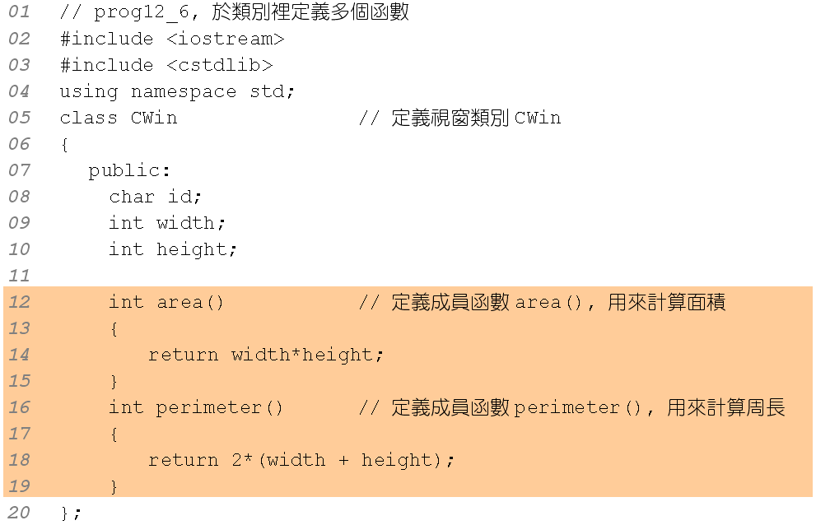
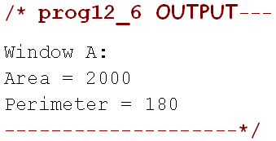
於類別裡定義多個函數 (1/2)
12.2 撰寫成員函數
看一個同時具有兩個成員函數的例子

Slide 20
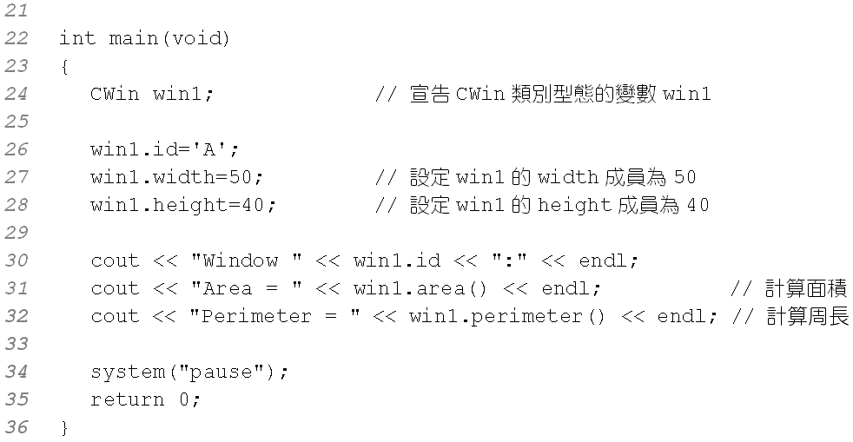
於類別裡定義多個函數 (2/2)
12.2 撰寫成員函數

Slide 21
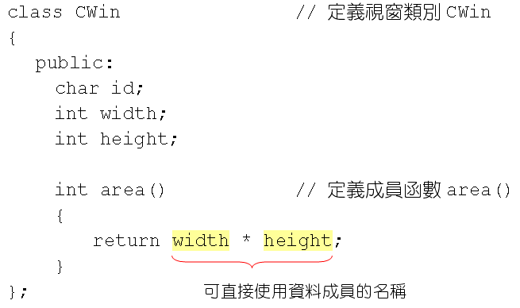
類別內資料成員的存取方式 (1/2)
12.2 撰寫成員函數
在類別宣告的內部使用資料成員，可直接取用其名稱

Slide 22
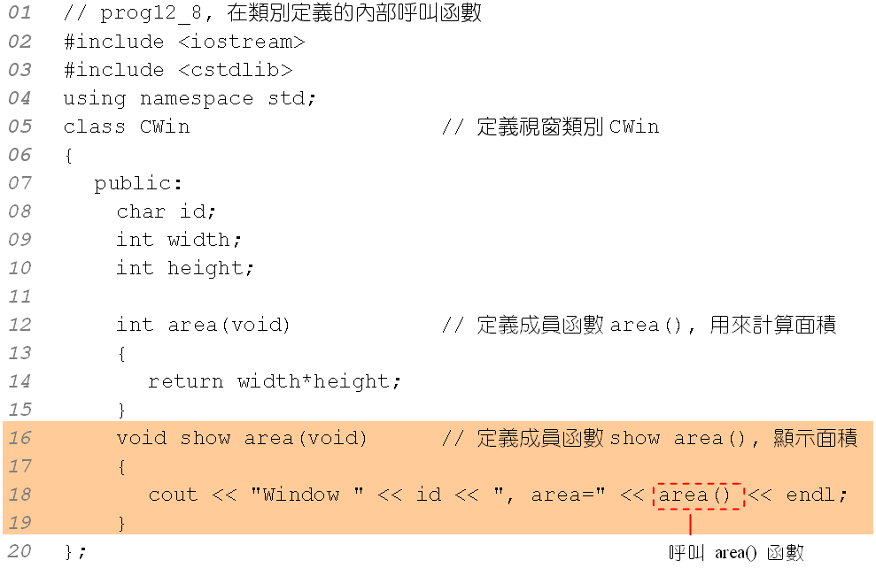
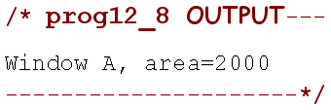
在類別定義的內部呼叫函數 (1/2)
12.2 撰寫成員函數
在類別定義的內部呼叫函數
_
_

Slide 23
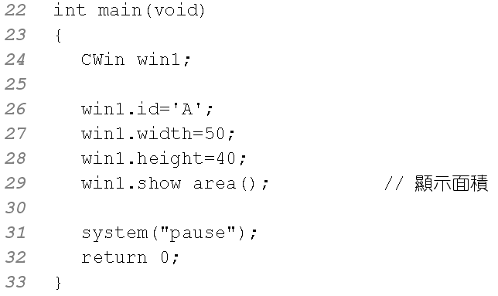
在類別定義的內部呼叫函數 (2/2)
12.2 撰寫成員函數
_

Slide 24
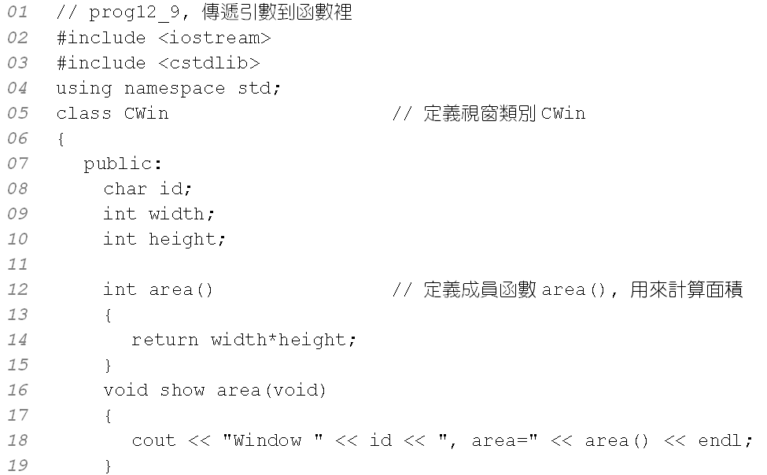
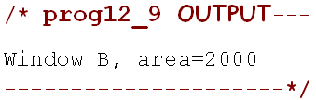
引數的傳遞 (1/2)
12.3 函數引數的傳遞與多載
下面的程式是傳遞數值到函數中的範例
_

Slide 25
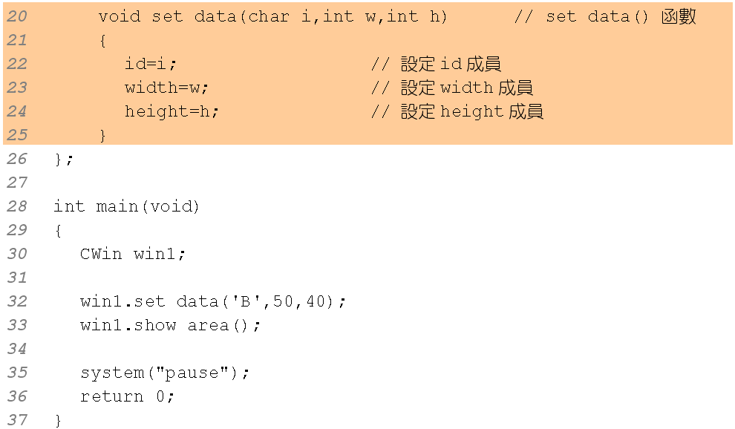
引數的傳遞 (2/2)
12.3 函數引數的傳遞與多載
_
_
_

Slide 26
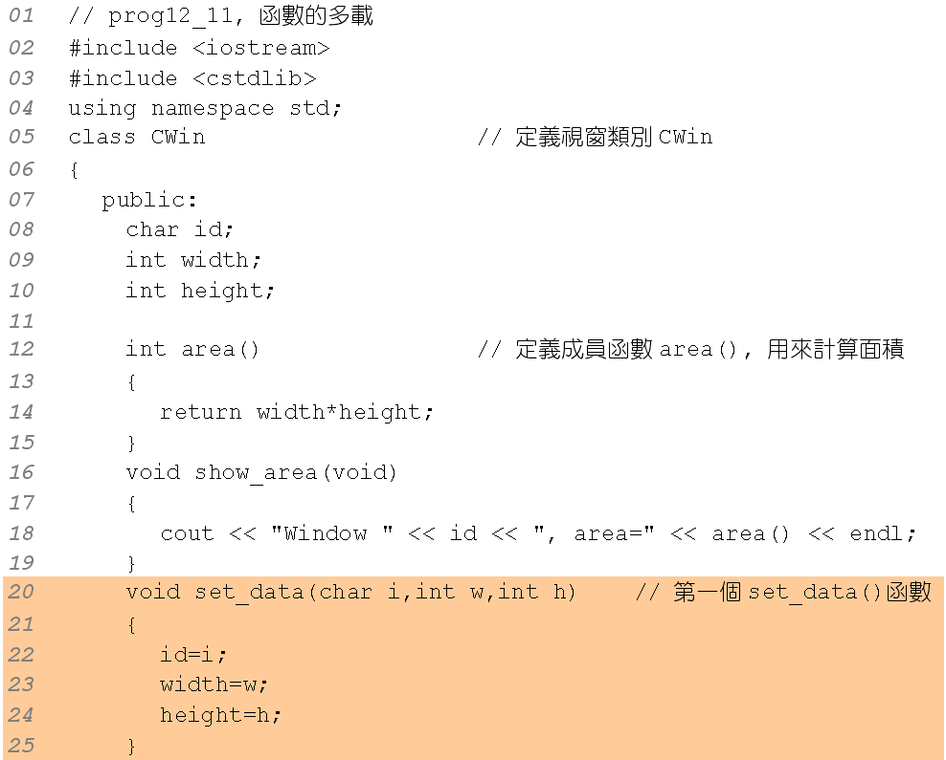
函數的多載 (1/2)
12.3 函數引數的傳遞與多載
在類別裡定義的成員函數也可以多載，如下面的範例
有三個引數

Slide 27
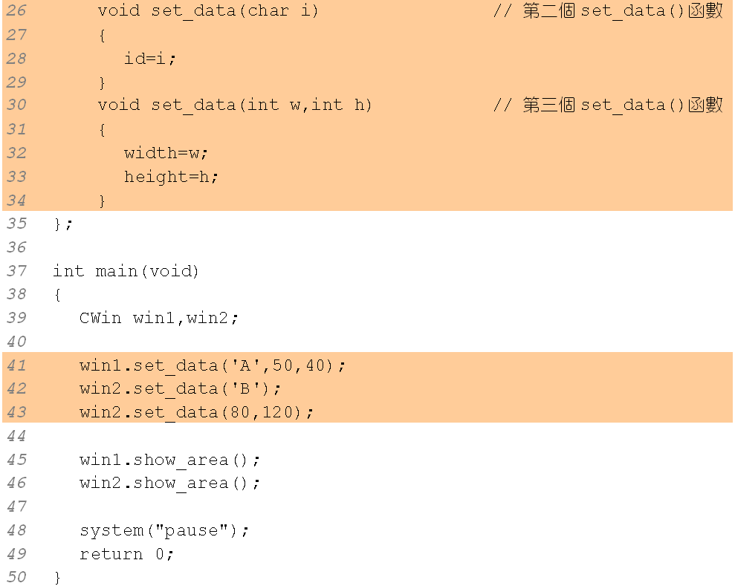
函數的多載 (2/2)
12.3 函數引數的傳遞與多載
只有一個引數
有兩個引數
有兩個引數

Slide 28
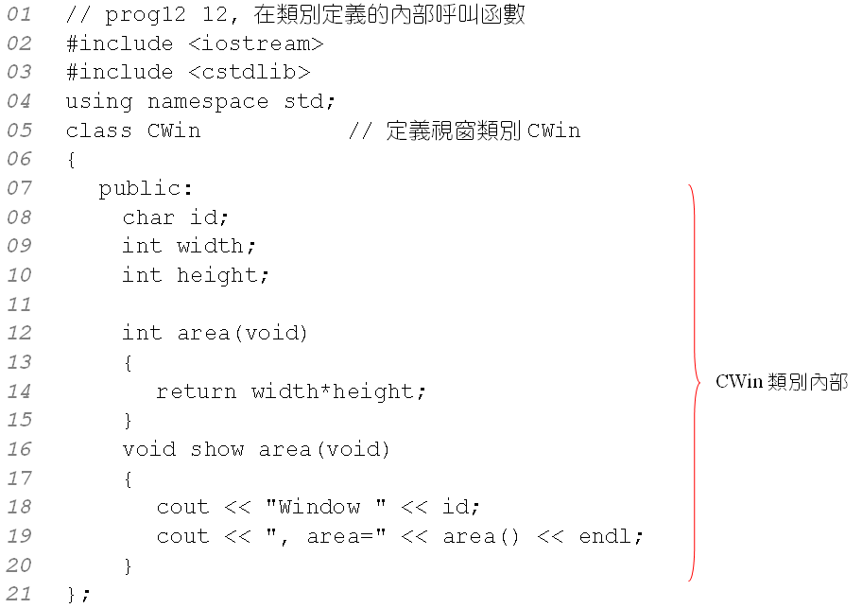
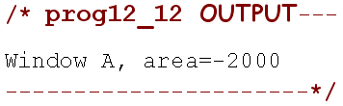
可能導致的危險 (1/2)
12.4 公有成員與私有成員
下面的範例示範從類別外部存取資料時，可能導致的危險
_

Slide 29
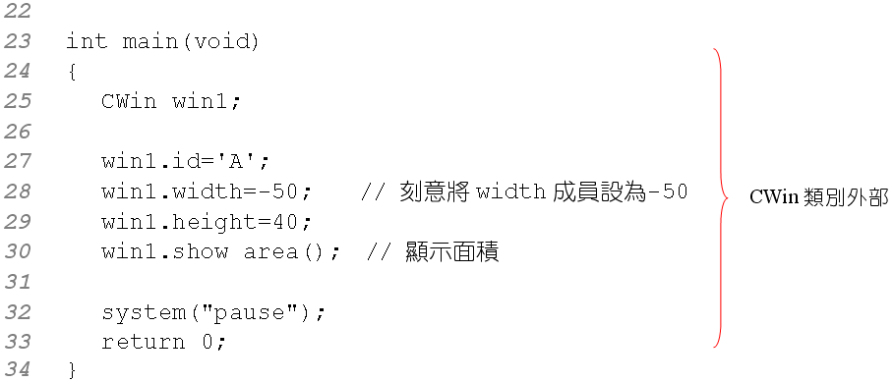
可能導致的危險 (2/2)
12.4 公有成員與私有成員
_

Slide 30
建立私有成員
12.4 公有成員與私有成員
私有成員（private member）的設定方式如下
私有與公有成員的定義
class 類別名稱
{
private:
// 此處定義私有成員
public:
// 此處定義公有成員
}
class CWin // 定義視窗類別CWin
{
private:
char id;
int width;
int height;
public:
int area(void)
{
return width*height;
}
};
私有
此處如果省略private關鍵字，id、width與height成員還是視為私有
公有

Slide 31
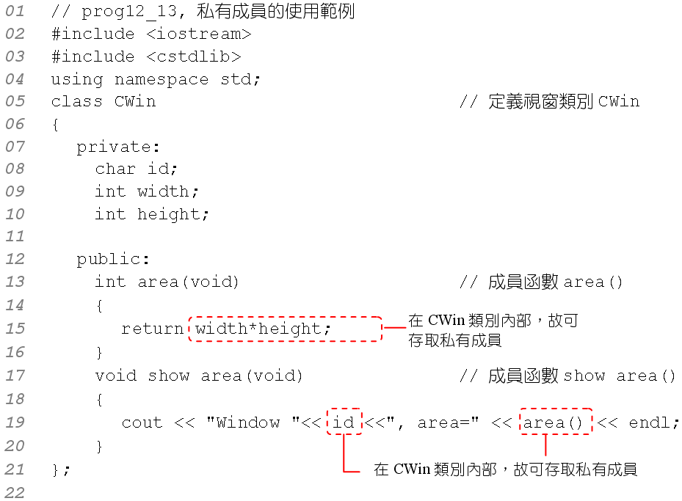
錯誤示範 (1/2)
12.4 公有成員與私有成員
prog12_13為私有成員的使用範例（錯誤示範）
_

Slide 32
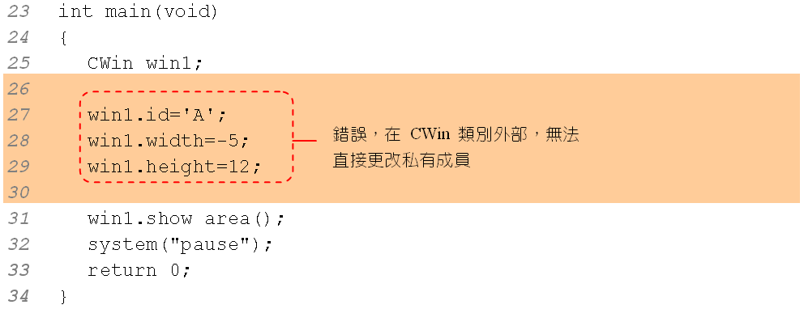
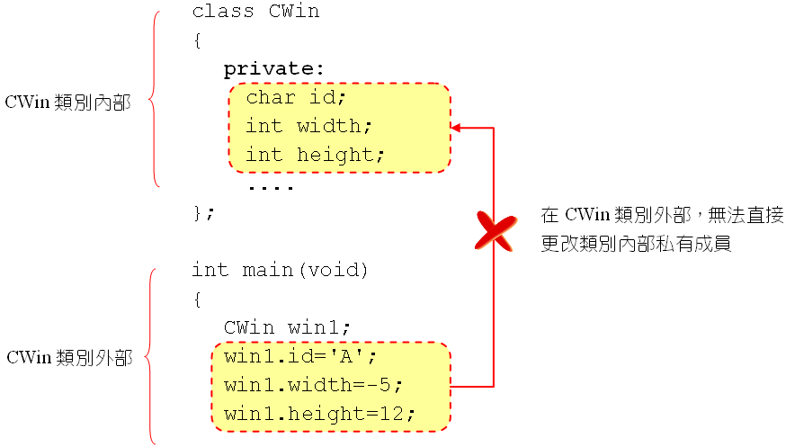
錯誤示範 (2/2)
12.4 公有成員與私有成員
_

Slide 33
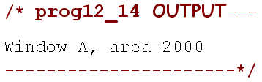
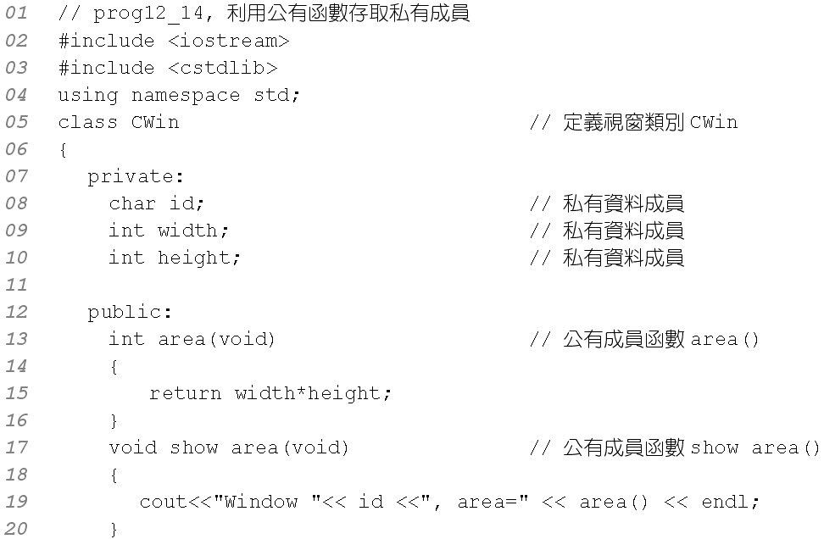
建立公有成員 (1/3)
12.4 公有成員與私有成員
下面的範例是利用公有函數存取私有成員
_

Slide 34
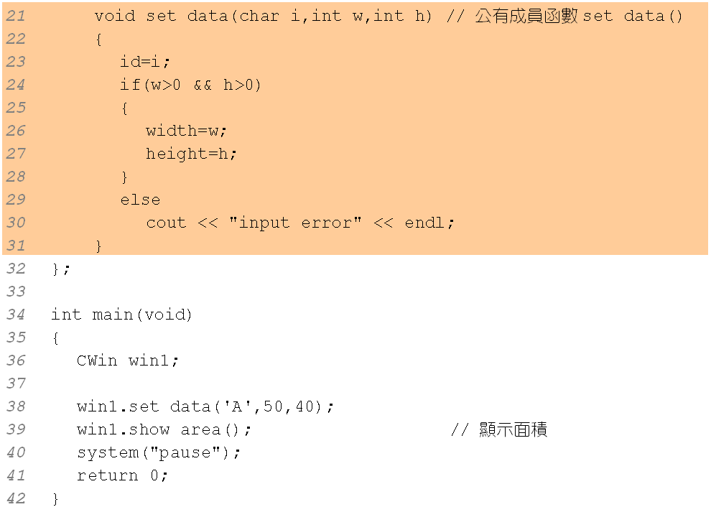
建立公有成員 (2/3)
12.4 公有成員與私有成員
_
_
_

Slide 35
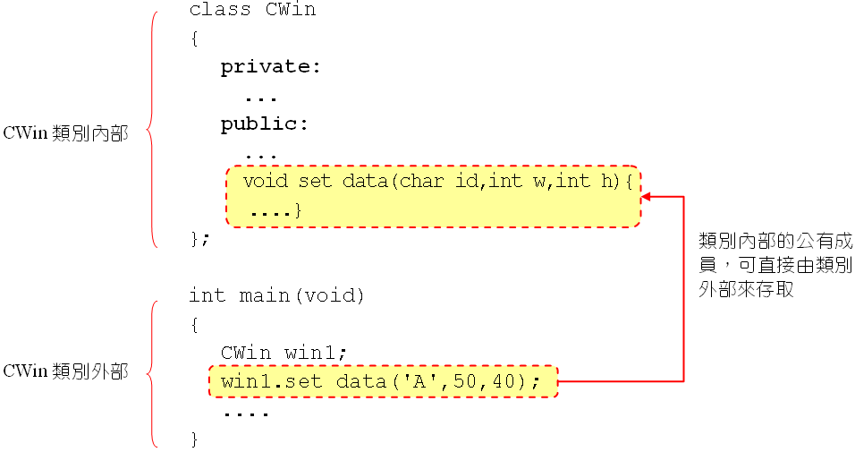
建立公有成員 (3/3)
12.4 公有成員與私有成員
從prog12_14可看出，唯有透過公有成員函數，才能存取私有成員
_
_

Slide 36


私有的成員函數 (1/2)
12.4 公有成員與私有成員
函數不想被外界所呼叫，一樣可設為私有，如下面的程式
_

Slide 37

私有的成員函數 (2/2)
12.4 公有成員與私有成員
_
_
_
_

Slide 38
資料的封裝
12.4 公有成員與私有成員
封裝（encapsulation）
  把資料成員和成員函數依功能劃分為「私有」與「公有」，並且包裝在一個類別內來保護私有成員，使得它不會直接受到外界的存取

Slide 39

建構元的基本認識
13.1 建構元
建構元的主要目的，是用來設定物件的初值。
建構元的定義格式如下

Slide 40


建構元的使用範例 (1/3)
13.1 建構元
下面的例子說明建構元的使用方式

Slide 41

建構元的使用範例 (2/3)
13.1 建構元
_
_
_

Slide 42

建構元的使用範例 (3/3)
13.1 建構元
建構元在建立物件時便會自動執行

Slide 43


建構元的多載 (1/2)
13.1 建構元
建構元可多載（overloading），也就是它可依據引數數目的不同呼叫正確的建構元
下面的程式將建構元CWin() 多載成兩個版本

Slide 44

建構元的多載 (2/2)
13.1 建構元
_
_
_

Slide 45

預設建構元 (1/5)
13.1 建構元
在prog13_3中，如果把main() 改寫成如下的程式碼
編譯會錯誤，因為編譯器找不到 "沒有引數" 的建構元
  如果沒有撰寫建構元，C++會提供一個沒有引數的預設建構元
  如果程式裡有撰寫建構元，C++不會再提供沒有引數的預設建構元

Slide 46

預設建構元 (2/5)
13.1 建構元
prog13_4是加入一個預設建構元的完整範例

Slide 47

預設建構元 (3/5)
13.1 建構元
_

Slide 48



預設建構元 (4/5)
13.1 建構元
_
_
_

Slide 49

預設建構元 (5/5)
13.1 建構元
下圖說明於prog13_4中，建構元呼叫的情形

Slide 50
-The End-

